Slide 1


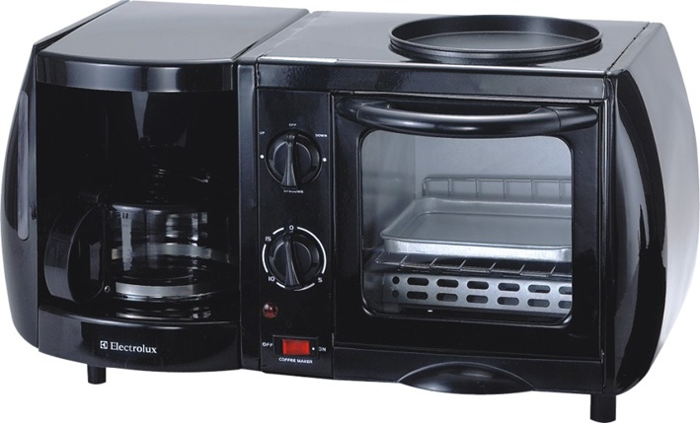
EGBF100
三合一早餐吧
市场价：688.00
供货价：187.00
产品参数：1150W
包装尺寸：51×28×30cm
装箱数：4个/箱
卖点：
1.一机多用，是冲泡机亦是
烤箱还是煎盘
2.西式早餐只需5分钟
3. 烤箱和煎盘可独立使用

